Slide 1
Ogre3D & C++
Max Goltzsche
Interactive Systems, SoSe 2013
Beuth Hochschule für Technik

Slide 2
Gliederung
Ogre3D
cmake
Verarbeitung der Sensordaten
Ausblick

Slide 3
Ogre3D

Slide 4
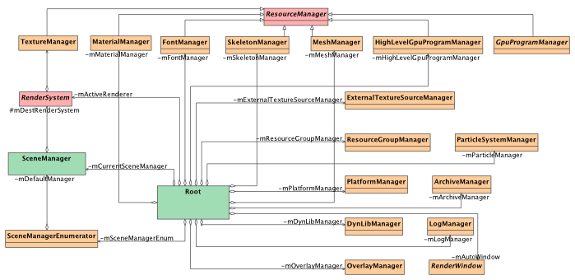
Ogre3D-Architektur
Manager-Klassen
Quelle: http://www.ogre3d.org/tikiwiki/tiki-index.php?page=Documentation+Architecture

Slide 5
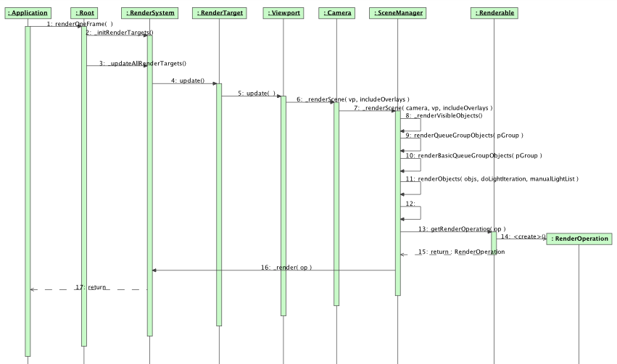
Ogre3D-Architektur
Renderzyklus
Quelle: http://www.ogre3d.org/tikiwiki/tiki-index.php?page=Documentation+Architecture

Slide 6
Ogre3D-Architektur
SceneManager
Szenengraph
Factory und Registry für Szenenelemente:
  SceneNode
  Entity
  Camera
  Light
  ParticleSystem
  ...

Slide 7
Ogre3D-Architektur
SceneNode
Enthält Transformationsmatrix
Container für Entities
Entity
Enthält Mesh – Geometrie, Material, etc.
Keine MixIns
→ Mehrfachvererbung

Slide 8
Ogre3D-Architektur
SceneNode
Enthält Transformationsmatrix
Container für Entities
Entity
Enthält Mesh – Geometrie, Material, etc.
Keine MixIns
→ Mehrfachvererbung

Slide 9
Ogre3D-Architektur
Plugin-Architektur:
Implementierung von Ogre-Komponenten durch Plugin (dynamisch verlinkte so/dll)
Einbindung von Plugins in plugins.cfg:
PluginFolder=/usr/local/lib/OGRE
Plugin=RenderSystem_GL
Plugin=Plugin_OctreeSceneManager
Built-In: Ogre Terrain System

Slide 10
Aufbau eines Ogre3D-Projekts
MyProject/
  src/
    BaseApplication.h
    BaseApplication.cpp
    MyApplication.h
    MyApplication.cpp
  dist/
    bin/
      OgreApp_d
      plugins.cfg
      resources.cfg
    media/
      … (Modelle, Texturen, Skripte, ...)
  CMakeLists.txt

Slide 11
Ogre3D-Bootstrap (Auszug)
mRoot = new Ogre::Root(mPluginsCfg);
registerResources(); // (using resources.cfg)
if (mRoot->showConfigDialog()) {
mWindow = mRoot->initialise(true, "MyApp Render Window");
mSceneMgr = mRoot->createSceneManager(Ogre::ST_GENERIC);
mCamera = mSceneMgr->createCamera("PlayerCam");
mWindow->addViewport(mCamera);
// add SceneNode with Ogre head mesh
Entity* head = mSceneMgr->createEntity("Head", "ogrehead.mesh");
Vector3 p(50, 50, 0);
SceneNode* rootNode = mSceneMgr->getRootSceneNode();
SceneNode* headNode = rootNode->createChildSceneNode("HeadNode", p);
headNode->attachObject(head);
}

Slide 12
cmake

Slide 13
Über cmake
Abstraktion über Make
Cross-Platform
Zentrale Projektbeschreibung: CMakeLists.txt
  Scriptsprache mit deklarativen und imperativen Elementen
Generiert Makefiles
Generiert Eclipse CDT4-Projekte

Slide 14
Bauen mit cmake
Voraussetzung: Abhängigkeiten (binaries & headers) müssen im System installiert sein
mkdir build
cd build
cmake ..
make -j12
sudo make install

Slide 15
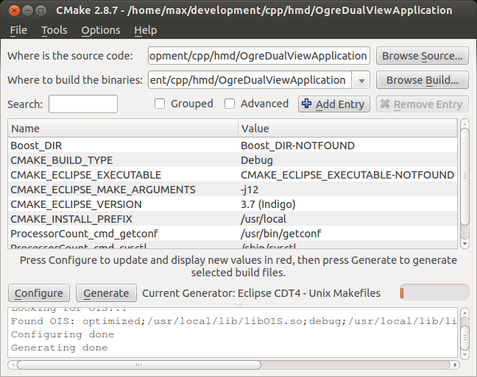
cmake-gui
Grafische Oberfläche zur Konfiguration eines CMake-Projekts

Slide 16
Verarbeitung der Sensordaten

Slide 17
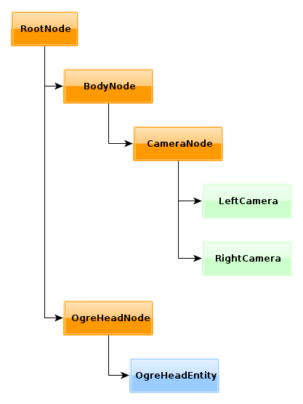
Szenegraph
→ Mit Maus/Tastatur steuerbar
→ Rotation durch Sensordaten

Slide 18
Anpassung der CMakeLists.txt
set(OGRE_BOOST_COMPONENTS thread date_time system)

Slide 19
Auslesen des Signals
Über serielle Konsole
Mittels Boost System bzw. boost::asio
(cross-platform networking and I/O library)
#include <boost/asio.hpp>
using namespace ::boost::asio
...
serial_port_base::baud_rate BAUD(38400);
serial_port_base::parity PARITY(serial_port_base::parity::none);
serial_port_base::stop_bits STOP(serial_port_base::stop_bits::one);
io_service io;
serial_port serial(io, "/dev/ttyACM0");
serial->set_option(BAUD);
serial->set_option(PARITY);
serial->set_option(STOP);
char r[18];
read(serial, buffer(&r, 18), transfer_at_least(18));

Slide 20
Auslesen des Signals
Asynchron – in einem eigenen Thread
#include <boost/asio.hpp>
#include <OgreRoot.h>
static void applySerialInput(Ogre::Quaternion* quaternion) {
io_service io;
serial_port serial(io, "/dev/ttyACM0");
// ... set baud_rate, parity, stop_bits ...
while (true) {
// read serial input ...
}
}
// Aufruf:
Ogre::Quaternion quaternion;
boost::thread t(applySerialInput, &quaternion);
t.detach();

Slide 21
Ausblick

Slide 22
Ausblick
Bereitstellung der Sensordaten als Quaternion
Barrel Distortion Shader implementieren/integrieren
Viewportausgabe vergrößern
Frustum zuschneiden

Slide 23
Danke für Ihre Aufmerksamkeit

